Slide 1
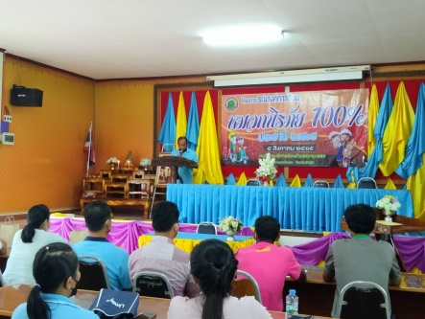
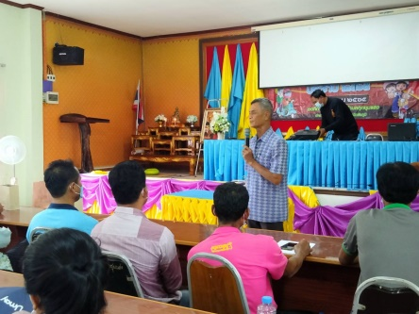
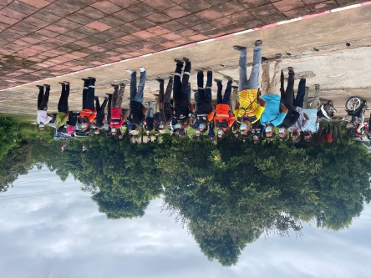
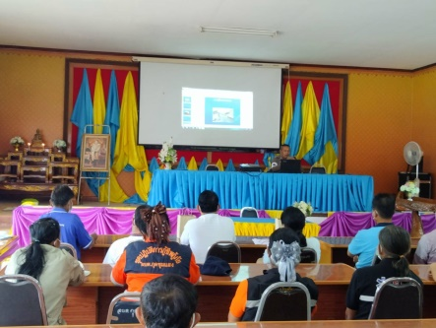
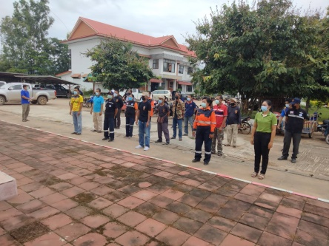
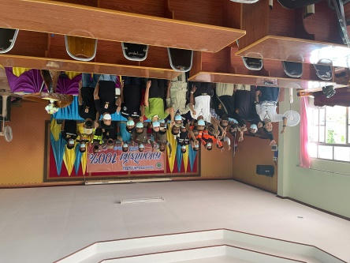
จดหมายข่าว ข่าวประชาสัมพันธ์ ------------------------------------------------------------------------------------------------------------------------------------------------ องค์การบริหารส่วนตำบลกุดชุมแสง
งานป้องกันและบรรเทาสาธารณภัยจัด โครงการรณรงค์การสวมหมวกนิรภัย 100%

